Slide 1
ÖMERLİ HİKMET TEVFİK ATAMAN ÇPAL
MUHASEBE VE FİNANSMAN ALAN TANITIMI

Slide 2
İnsanlık tarihi kadar eskiye dayanan muhasebe
PARA, GELİR VE GİDER kavramlarının olduğu tüm alanlarda bulunmaktadır.
Ülkemizdeki tüm ticari işletmeler muhasebe mesleğinin görev alanı içine girmektedir.

Slide 3
Muhasebe ve finansman, işletmelerin kuruluşu, faaliyetlerine ait belgelerin tasnifi, kayıt işlemleri, dosyalama ve arşivleme işlemleri, raporlama, analiz etme, dış ticaret mevzuatı, gümrük işlemleri, muhasebe kayıtları, finans ve borsa hizmetleri yeterliklerini kazandırmaya yönelik eğitim ve öğretim verilen alandır.

Slide 4
Muhasebe, finans ve borsa hizmetleri tüm sektörlerin vazgeçilmez bir parçasıdır. Teknolojik gelişmelere paralel olarak bu meslek de aynı hızla gelişmeye ve değişmeye devam etmektedir. Muhasebe ve finansman hizmetleri bilgisayar ortamında yapılmaktadır.

Slide 5
ÇALIŞMA ALANLARI
Meslek mensupları; muhasebe ve mali müşavirlik bürolarında, dış ticaret ve finans kuruluşlarının ilgili bölümleri ile ticari işletmeler ve kamu kurumlarının muhasebe servislerinde çalışabilirler. Ayrıca her türlü kuruluşun mali işlerle ilgili bölümlerinde çalışabilirler. Öğretmen ve akademisyen olma imkanı da bulunmaktadır. Mesleğin oldukça geniş bir çalışma alanı mevcuttur.

Slide 6
EĞİTİM VE KARİYER İMKÂNLARI
Meslek eğitimi, meslek liselerinin muhasebe ve finansman alanında ve meslek lisesinden sonra “Yükseköğretim Kurumları Sınavı” nda başarılı olanlar, lisans programlarına ya da meslek yüksekokullarının ilgili bölümlerine devam edebilirler. Muhasebe alanı Eşit Ağırlık puan türüne göre yerleştirilmektedir.

Slide 7
TERCİH EDECEK ADAYLARA ÖNERİLER
Dikkatliyseniz
Özenli Ve Düzenliyseniz
Bilgisayarla, Sayılarla Ve Parayla Uğraşmayı Seviyorsanız Bu Alanı Tercih Edebilirsiniz

Slide 8
Bölümümüzden görüntüler

Slide 9
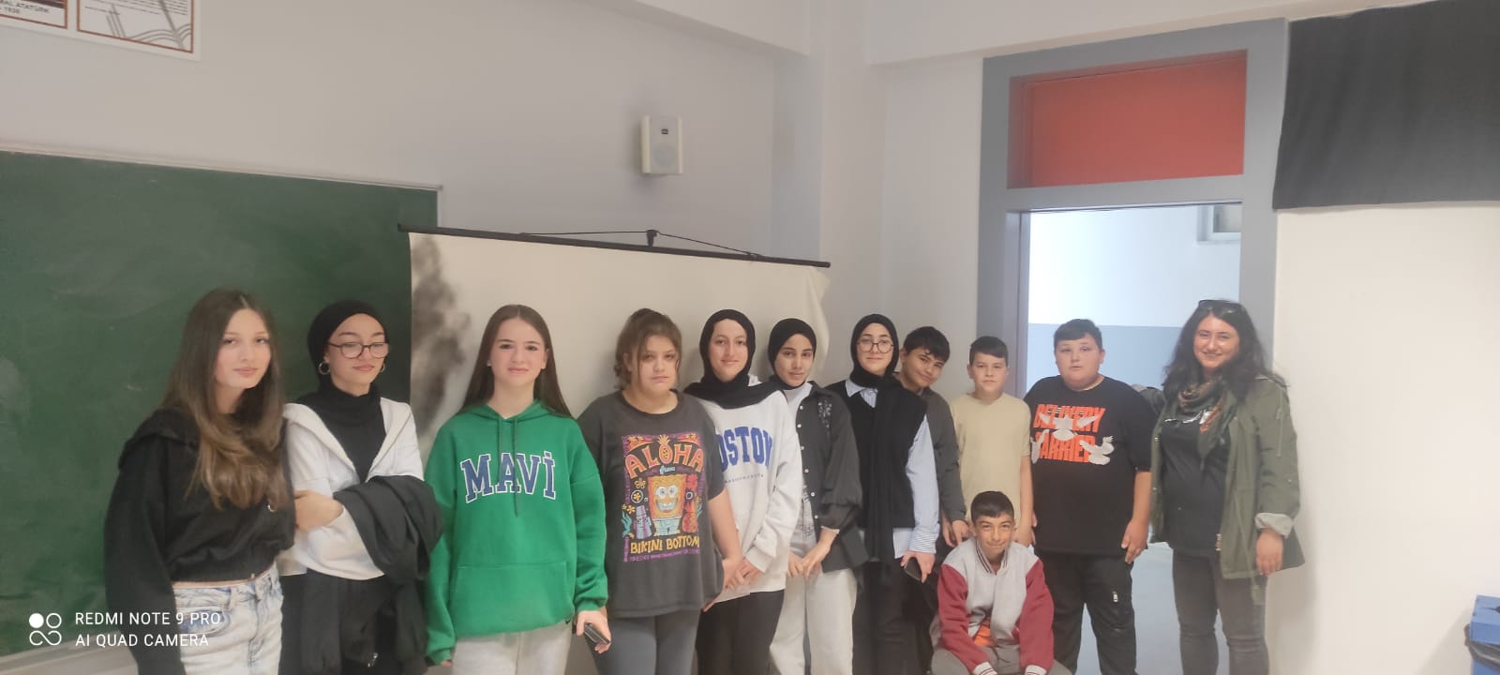
Muhasebeciler alan gezilerimiz

Slide 10
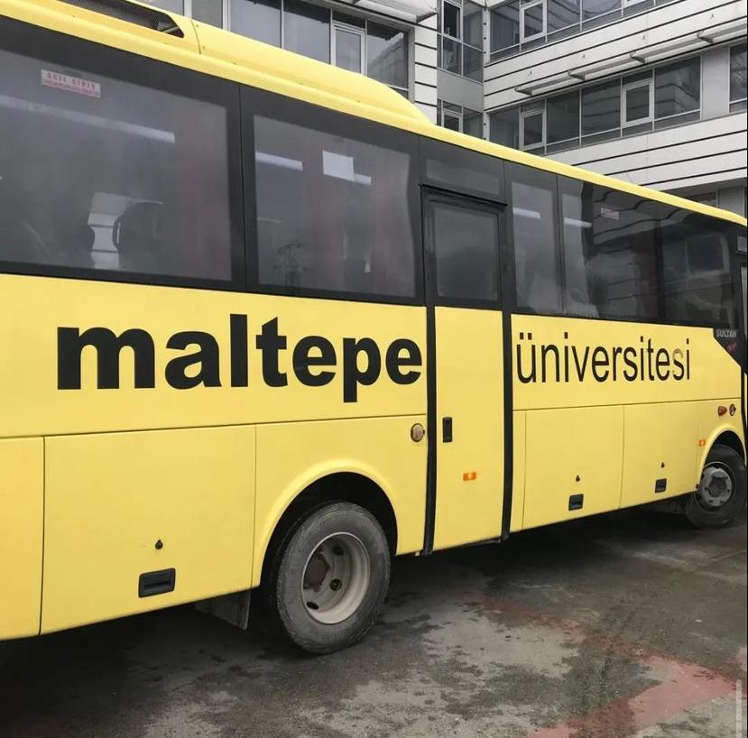
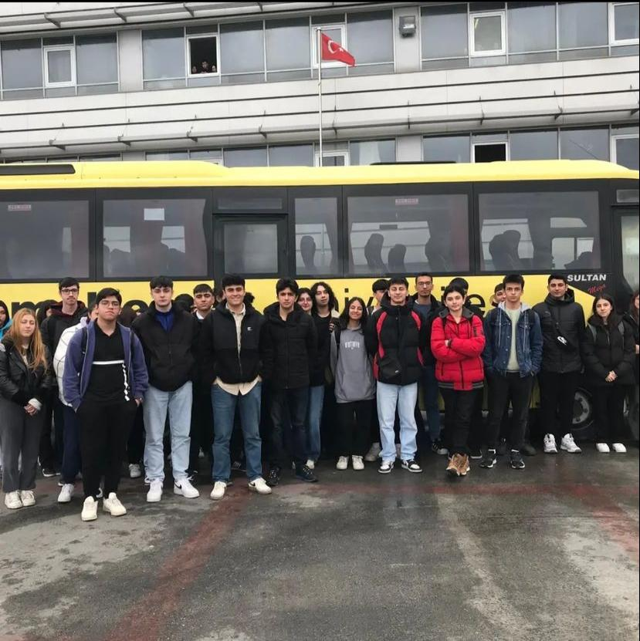
MALTEPE ÜNİVERSİTESİ GEZİMİZ

Slide 11
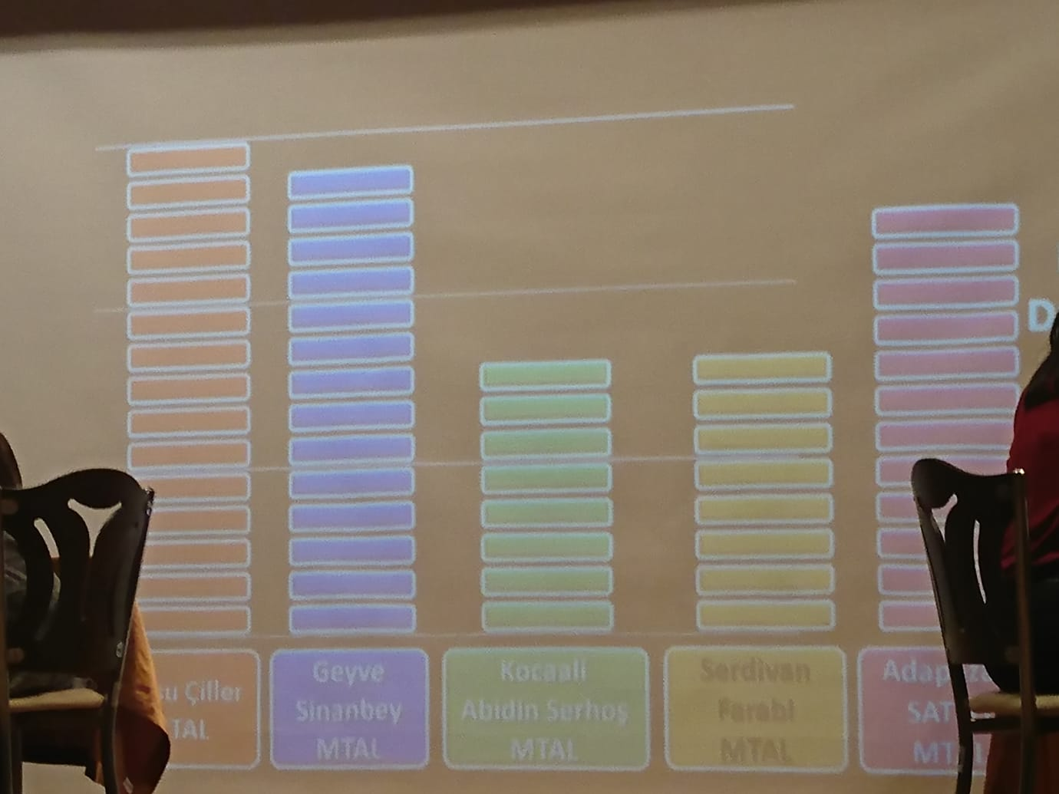
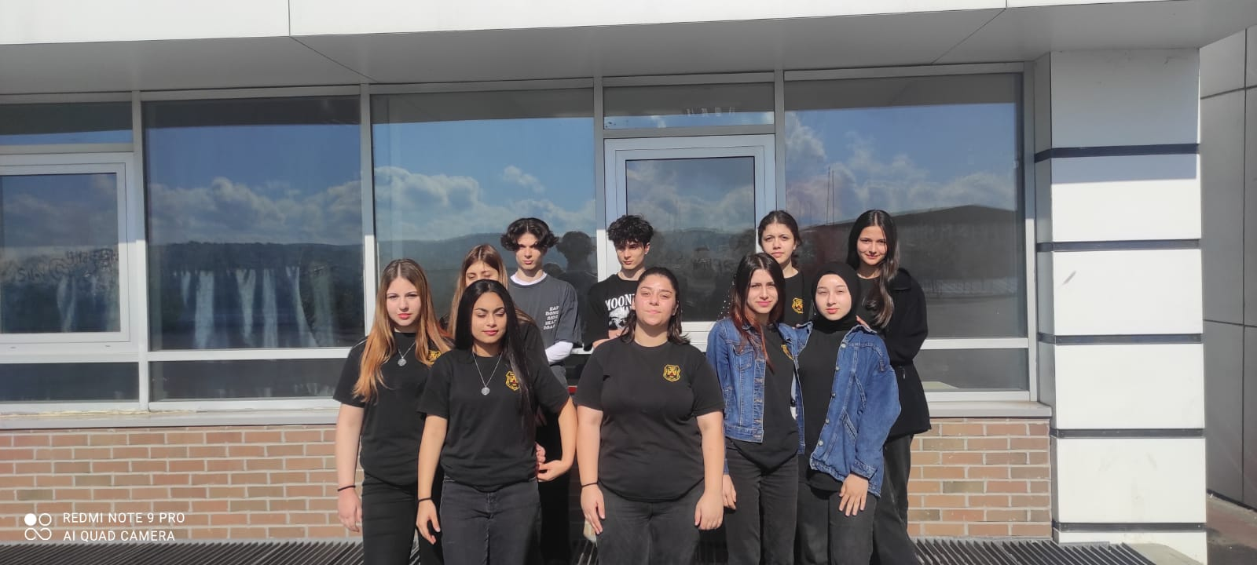
Bilgi Yarışması

Slide 12
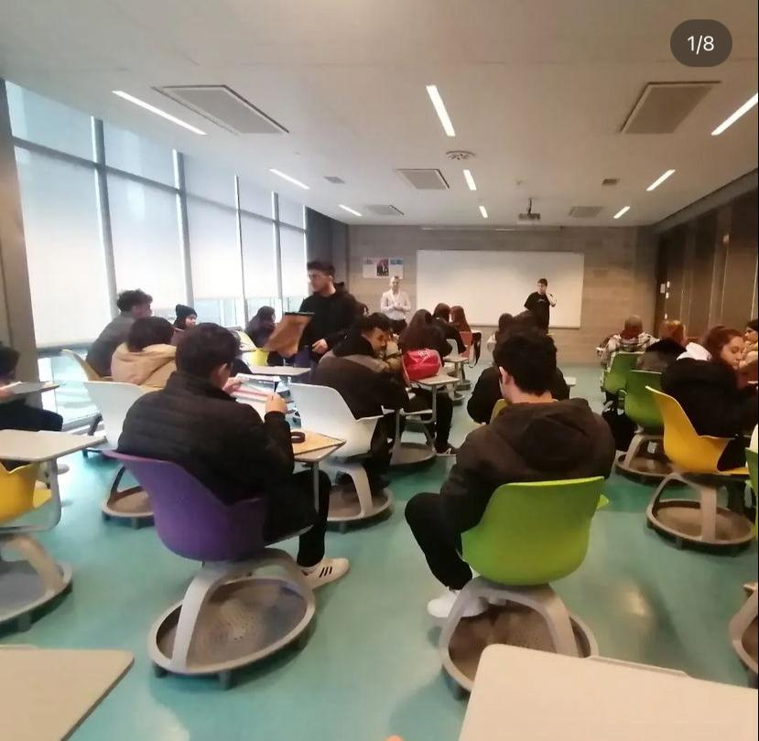
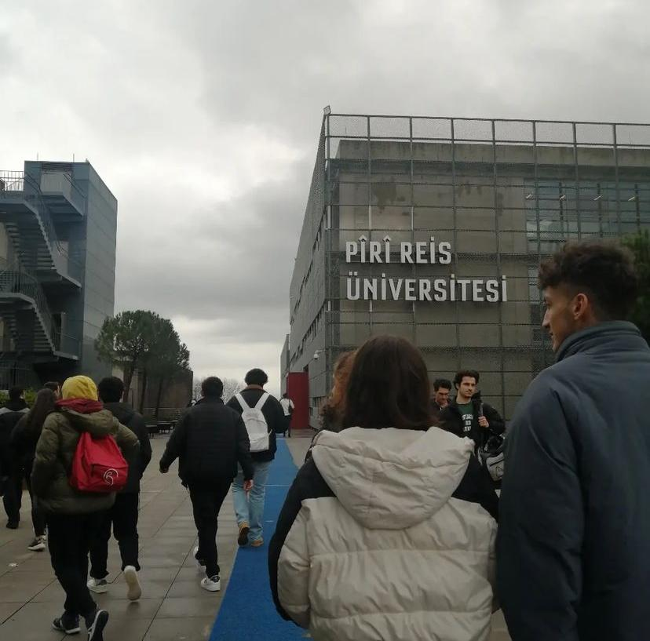
Kamu Kurumları Gezilerimiz

Slide 13
Muhasebe ve Finansman alanındaki öğrencilerin Sınavsız Yerleşebileceği Meslek Yüksek Okullarının Bölümleri:
15. Sağlık Kurumları İşletmeciliği
16. Sivil Hava Ulaştırma İşletmeciliği
17. Sivil Havacılık Kabin Hizmetleri
18. Sosyal Güvenlik
19. Tarımsal İşletmecilik
20. Tarımsal Ürünler Muhafaza ve Depolama Teknolojisi
21. Turizm ve Seyahat Hizmetleri
22. Maliye
23. Muhasebe ve Vergi Uygulamaları
24. Pazarlama
25. Perakende Satış ve Mağaza Yönetimi
26. Posta Hizmetleri
Bankacılık ve Sigortacılık
Deniz ve Liman İşletmeciliği
Dış Ticaret
Emlak ve Emlak Yönetimi
Enerji Tesisleri İşletmeciliği
Hava Lojistiği
Havacılıkta Yer Hizmetleri Yöneticiliği
İnsan Kaynakları Yönetimi
İşletme Yönetimi
Kooperatifçilik
Lojistik
Marina İşletme
Marka İletişimi
Menkul Kıymetler ve Sermaye Piyasası

Slide 14
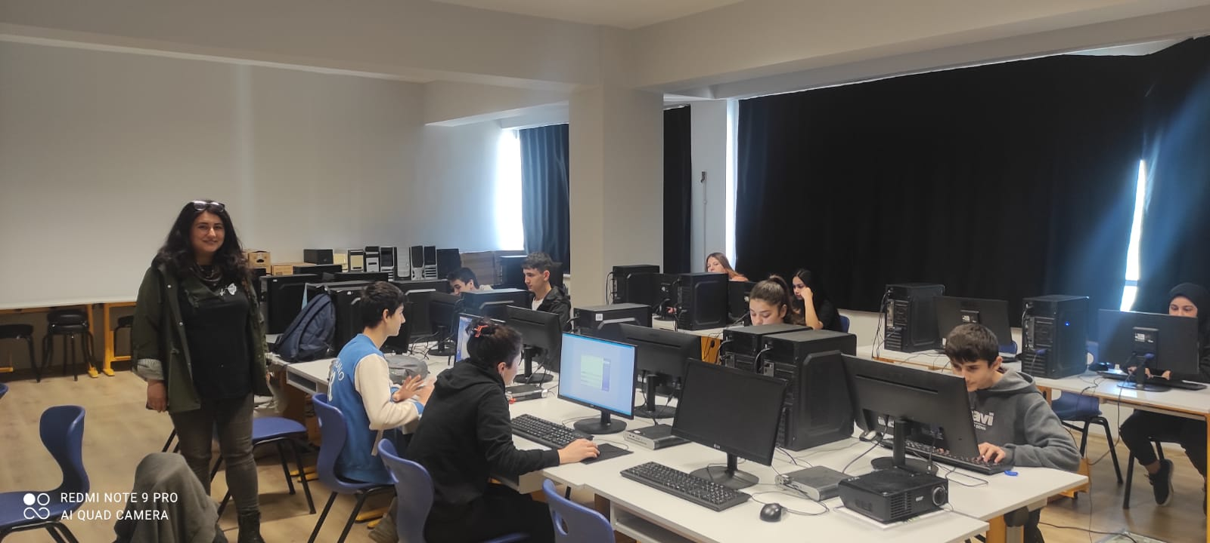
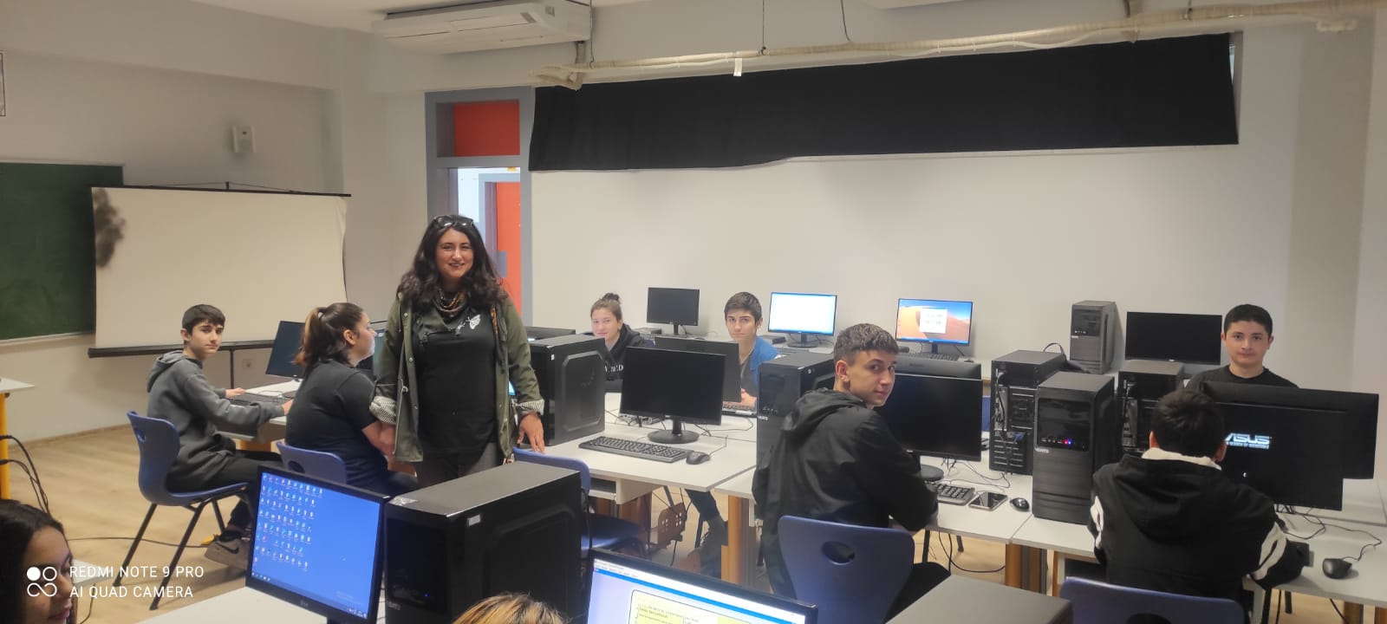
Muhasebe Bölümü Bilgisayar Laboratuarları

